Slide 1
VÁRAKOZÁSOK 2015 KÉSŐ ŐSZÉN
2015. NOVEMBER
KOVÁCS ÁRPÁD egyetemi tanár
SZEGEDI TUDOMÁNYEGYETEM
KÖLTSÉGVETÉSI TANÁCS
MAGYAR KÖZGAZDASÁGI TÁRSASÁG

Slide 2
Az előadás témái
A makrogazdaság és az államháztartás várható, ma belátható pozíciói, konjunktúra kilátások:
Cél, hogy dinamikus egyensúly valósuljon meg a társadalmi igények teljesítése és a fenntartható fejlődés feltételeinek forrásbiztosítása között, aminek alapfeltétele
a stabilitást és növekedést egyidejűleg eredményező társadalom- és gazdaságpolitika érvényesítése és
a pénzügypolitika, illetve a költségvetési célrendszer e kettős célnak való tartós megfeleltetése a hasonló sorsú országok pályájának azonosságai és különbségei, a Visegrádi-csoport új jelentősége az EU-ban
gazdasági, költségvetési pozíciók 2015 késő őszén, kilátások 2016-ra
a költségvetési politika sikereket hozó prioritásai és új kockázatai
2. A fejlődés hajtóerői, a belátható időben bruttó módon nullszaldós költségvetés lehetősége
Az eredmények megvédése, a társadalmi igények és a fejlődés feltételei közötti dinamikus egyensúly biztosítása, mint lehetőség adott, de feltételezi a jelenleg meglévő működési egyenetlenségek érdemi mérséklését, valamint a növekedés tartalékai mozgósítását
Az államháztartási kiadások kézbentartása, a fejlődés fenntarthatósága érdekében a gazdasági növekedéssel, illetve a csökkenő adósságszolgálattal felszabaduló forrásokat elsősorban a gazdasági-társadalmi fejlődés szolgálatában kell felhasználni.

Slide 3
Az USA GDP-je 2,5% felett növekedhet 2016-ban, az eurózóna növekedése 1,5% lehet, a külső környezet tehát alapvetően rendben van
GDP-növekedési várakozások 2016-ra az egymást követő hónapokban (%)
Forrás: Consensus Economics

Slide 4
A nagy jegybankok politikája továbbra is támogató lesz
 | USA | Eurózóna
növekedés | egyensúly feletti, a szolgáltatások jól teljesítenek, erős az ingatlanszektor, de az erős dollár miatt gyengén teljesít az ipar | egyensúly alatti , ráadásul az olajár eséséből és az euró leértékelődéséből származó egyszeri pozitív sokk lassan kikerül a rendszerből
foglalkoztatottság | 5,1%-ra, a hosszú távú átlagra süllyedt a munkanélküliség, emelkednek a bérek, a költségoldali nyomás erősíti az inflációt | trendszerűen csökken, de még mindig magas a növekedés, a magas szabad munkakínálat visszafogja a bérnövekedést
infláció | az infláció 0%, de ez csak az olajár-esés miatti átmeneti üzemanyagár-csökkenésből fakad, az elmúlt hónapok gyorsulást hoztak | a költségoldali nyomás hiányában alacsony az infláció, akár a teljes, akár az olajárak kiszűrésével számított mutatót nézzük
jegybanki politika | óvatos kamatemelési ciklus várható, a Fed várhatóan nagyon lassan halad majd előre a kamatemeléssel | további lazítás: az euró gyengülésének hiányában az EKB várhatóan 60-ról 80 mrd EUR-ra emeli a havi pénznyomtatást
Forrás: KT Titkárság
Notes:
Csak egy kis intézményi reklám, a körök a diagramokon az adott országban a költségvetési tanács/független fiskális intézmény működésének megkezdését jelzik.

Slide 5
A magyar gazdaságpolitika külső sérülékenysége jelentős mértékben csökkent
A sérülékenység csökkenését a gazdaságpolitikai intézkedések (fegyelmezett költségvetés, devizaadósság probléma rendezése, EU források gyors felhasználása) részben pedig a magánszektor alkalmazkodása (erőteljes mérleg alkalmazkodás, kedvező export-versenyképesség) miatt következett be.
Mindennek következtében az utóbbi időszak nagy jelentőségű világpolitikai eseményei (ukrán válság, a ciprusi bankválság vagy a görög adósságmentő folyamat zökkenői) érezhetően kisebb sokkokat okoztak a hazai gazdaságban.
Az alternatív világgazdasági forgatókönyvek rövid távon érdemben megváltoztathatják ugyan a magyar gazdaság külső feltételrendszerét, de közép távon kezelhető helyzetekhez vezetnek, és nem térítik el a magyar fiskális politikát a trendszerű adósságcsökkentéstől.
Míg reálgazdasági integráltságunk az európai gazdaságba folyamatosan nő, addig külső sérülékenységünk trendszerűen csökken.
Magyarország felminősítése újabb lépés lehet a pénzpiaci eredetű külső sokkokkal szembeni ellenállósság növelésére.

Slide 6
A hazai növekedés idén magas, de 2016-ban a kormány és a piaci előrejelzők is a hazai növekedés lassulásával számolnak. A folyamatok ma lehetőséget kínálnak további szerkezeti reformokra.
GDP-növekedés, Focus Economics felmérés (%)
Forrás: Focus Economics, Költségvetési Tanács Titkársága, üzleti elemzők

Slide 7
Magyar GDP-növekedés Európa élmezőnyében
Szélesebb bázisú növekedés
A GDP a 2014-es 3.6%-os növekedés után az I. félévben is 3 % körül bővült, lassulás az év második felében, a jövő év 2 - 2,5 % körül
A beruházások egyszeri hatása mellett a fogyasztás bővülése is visszatért (javuló munkaerőpiac, reálbér-emelkedés)
A vártnál jobb nyugat-európai fellendülés és a gyengébb EURO segíti az ipari megrendeléseket, így az exportot
Az állam jelentős szereplő marad: korábbi beruházások helyett vissza- és részesedésvásárlások (pl. energia szektor és bankok)
Alacsony inflációs környezet további kamatcsökkentést és tartósan laza monetáris feltételeket tesz lehetővé
Az éves várható magyarországi növekedés valamivel a régiós átlag alatt, de messze az EU-átlag felett
A GDP növekedés szerkezete
Magyar GDP növekedés vs. Periféria- és Visegrádi országok
Előrejelzés
Forrás: KSH, NGM, Európai Bizottság, Nemzeti Konvergencia Programok alapján Költségvetési Tanács (KT) Titkárság számítás
Notes:
A visegrádi csoport váltja a Dél-Európait

Slide 8
Infláció és államadósság
Magyarország: a bruttó államadósság csökkenése és annak olcsóbbá váló finanszírozása következtében a kamatkiadások egyre kisebb terhet jelentenek, nő a fiskális mozgástér
Az infláció várhatóan továbbra is alacsony marad a közép-kelet-európai országokban, elsősorban az olajár csökkenése miatt
Magyarország 2015-ös költségvetésénél
figyelembe vett
mérték: 1,8%
Forrás: Világbank, Európai Bizottság, KSH, NGM, Nemzeti Konvergencia Programok alapján KT Titkárság számítás

Slide 9
Államadósság (a GDP %-ában)
A magyar államadósság nominális alakulása (Mrd Ft)
Az Európai Bizottság szerint az államadósság aránya – Magyarországot kivéve – várhatóan minden közép-kelet-európai országban emelkedni fog 2015-ben
Előrejelzés
Forrás: Európai Bizottság, Nemzeti Konvergencia Programok, Nemzetgazdasági Minisztérium, Államadósságkezelő Központ alapján KT Titkárság, Európai Bizottság 2015. tavaszi előrejelzés (megj.: a Bizottság viszonylag erős technikai EURHUF árfolyammal számolt előrejelzésében)
Notes:
Csak egy kis intézményi reklám, a körök a diagramokon az adott országban a költségvetési tanács/független fiskális intézmény működésének megkezdését jelzik.

Slide 10
A hazai növekedés idén magas, de 2016-ban a kormány és a piaci előrejelzők is a hazai növekedés lassulásával számolnak. A folyamatok ma lehetőséget kínálnak további szerkezeti reformokra.
GDP-növekedés, Focus Economics felmérés (%)
Forrás: Focus Economics, Költségvetési Tanács Titkársága, üzleti elemzők

Slide 11
Idén és tavaly jelentős pozitív egyszeri tételek húzták a növekedést, azonban 2016-ban a negatív tényezők dominálhatnak
Hatás:
+1.0 %-pont
+0.8 %-pont
+0.3 %-pont
+0.5 %-pont
+0.3 %-pont
+0.3 %-pont
2016:
Kína miatt lassul a német és ezen keresztül a hazai export
A Volkswagen csoport termeléskiesése negatívan hathat
Mintegy 2-3 milliárd euróval csökken az uniós forrásbeáramlás
Az infláció 2%-ra emelkedik, így a reálbér-dinamika lassul
2014:
Uniós forrásbeáramlás gyorsul
Autógyárak termelésbe állnak
Állami béremelés
2015:
Élénkülő európai gazdaság
Alacsonyabb olajárak
Devizahitelek forintosítása
Hatás: a növekedés 3% fölé gyorsult
Hatás: beavatkozás hiányában a növekedés 2%-ra, vagy akár az alá csökkenne
Forrás: KT Titkárság
Notes:
Csak egy kis intézményi reklám, a körök a diagramokon az adott országban a költségvetési tanács/független fiskális intézmény működésének megkezdését jelzik.

Slide 12
Mivel a költségvetési szigorítás nem folytatódott, a fogyasztás közel 3%-kal nőtt, és a dinamika kevéssel e szint alatt stabilizálódhat
Fogyasztás növekedése (év/év, %)
Forrás: Focus Economics, KT Titkárság

Slide 13
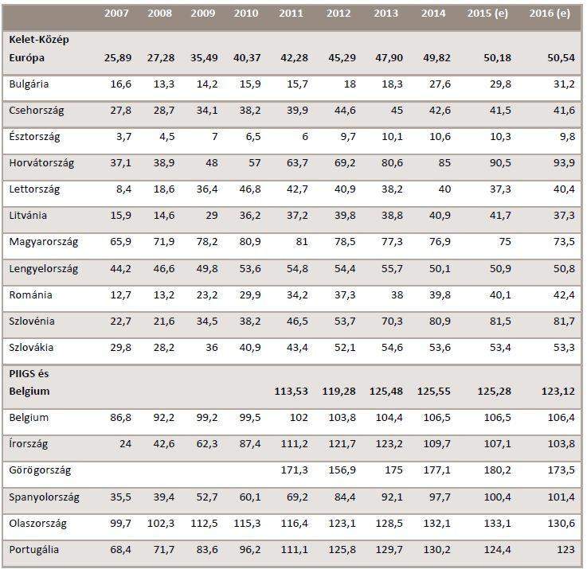
Bruttó államadósság a DGP százalékában
Forrás: Századvég, Eurostat

Slide 14
A kormányzás, valamint az államadósság alakulása a GDP %-ában
Rendszerváltási
sokk
Költségvetési kiigazítás és felzárkózás
Kisebb fiskális lazítás
Nagymértékű fiskális lazítás és sikertelen korrekciós kísérletek
A pénzügyi vál-ság hatásainak eredménytelen kezelése
Fiskális
stabilizáció
Helyre-állítás
Önmozgó adósság-spirál, majd csődközeli helyzet
Nyugdíjvagyon
összhatásában semleges értékesítése
Adósság-arány javulás priva-tizációs forrás bevonása nélkül!
Adósság-arány romlás mintegy
600 Mrd-nyi vagyon értékesítése ellenére!
Adósság-arány
javulás több mint
1000 Mrd-nyi vagyon visszavásárlása mellett!
2015
2016
68 %-os többség
67–66 % t.
Forrás: Eurostat, ÁKK, * Konvergencia Program
Notes:
2002 és 2010 között a gazdasági növekedési eredmények a nagymértékű külső forrásbevonásnak tulajdoníthatók.
A külső tényezők között jelentős helyet foglalnak el a külső finanszírozási feltételek.
Ezekre a kormányzati ráhatás csak részleges, mint a forint leértékelődése, ahol közel kétezer milliárdos az utóbbi években a finanszírozási veszteség, a csődkockázati felár, kamatok stb. Ugyanakkor nyilvánvaló, hogy erős kapcsolat van, s közvetlen a kormányzat felelőssége a teljesíthetetlen lakossági várakozások gerjesztése és kényszerű teljesítése által növekvő államadósság kérdésében. Nyilvánvaló kapcsolat van a lakossági-vállalkozói várakozások, az aktuális kormány támogatottsága adta mozgástér és az adósságnövekedés, a kormányzás küldetésfelfogása között: működnie kell a stabilitás és növekedés felelősség kettősének.
Ami 2015-re tartozik:
A jelentős, egyébként más szempontból igen pozitív forintkibocsátás mellett további két tényező van a jelentős első félévi adósság-arány növekedésben, amit az év végére le kell a mérőnapig dolgoznunk. Az egyik, hogy év vége óta nagyot erősödött az euró ellenében az USA-dollár. Ez az ÁKK EURUSD swap-jain keresztül a növeli az államadósságot, az első félévben konkrétan 390 milliárd forint értékben nőtt emiatt az államadósság.
A másik tényező egy új dolog. A Budapest Bank megvásárlása a statisztikában teljes egészében államadósságot növelő tétel lett. Ez 195 milliárd forint, ami a GDP 0,6%-a, de ennyivel nőtt a magyar állam kezében lévő vagyon is
Az ÁKK eddig azt jelentette be, hogy az adósságnövekedés ellensúlyozására 1,2 milliárd euró értékben visszavesz jövőre és azután lejáró adósságelemeket.
Ez azonban nem zárható ki, hogy kevés lesz, nem zárható ki, hogy efelett még további 400 milliárd forint értékben kellene valamit csinálni.
Az erősebb forint vagy a gyengébb dollár meg tudna oldani ebből a 400 milliárd forintból valamennyit, de ez bizonytalan és a külső körülményektől függ.
Az első félévi eredmények alapján nyilván, hogy még dolgozniuk kell ahhoz, hogy csökkenjen az államadósság az év végén. Nem lesz könnyű, de ma még megoldható.

Slide 15
Államadósság növekedése a GDP növekedési üteméhez viszonyítva 2000-2008 között
Forrás: Eurostat, GKI

Slide 16
A költségvetések szempontjából előnyös, hogy az állampapír hozamok alacsony szintre csökkentek, 2016-ban alacsonyan maradhatnak a hosszú hozamok
A 10 éves állampapírhozam alakulása (bázispont)
Forrás: Eurostat

Slide 17
Kedvező fejlemény az is, hogy a felárak az elmúlt évekhez képest csökkentek vagy alacsonyak maradtak
A CDS-felár alakulása (bázispont)
Forrás: Reuters

Slide 18
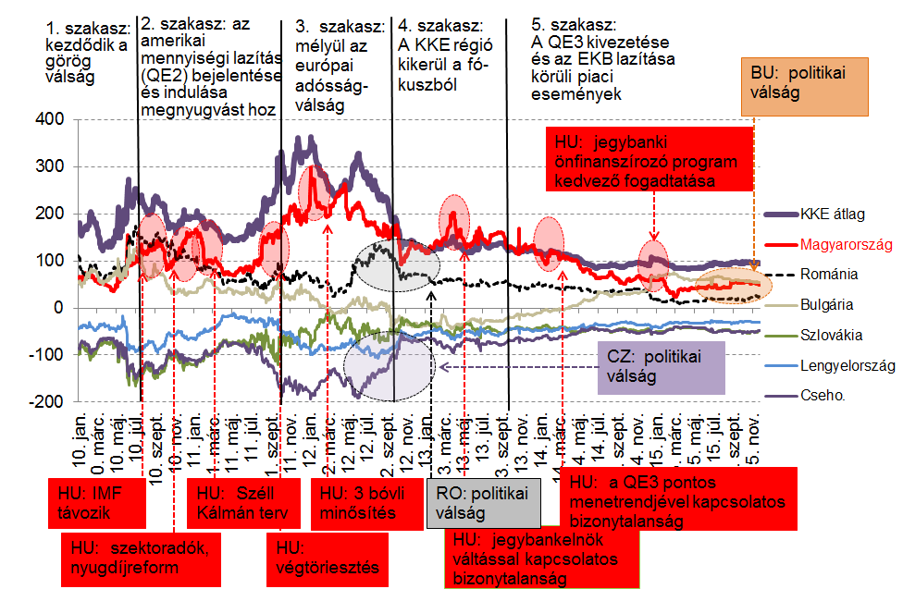
A strukturális tényezők mellett ország-specifikus események és a gazdaságpolitika is befolyásolja az egyes országok relatív megítélését
A CEE térség átlagos CDS-felára és az egyes országok relatív pozíciói (bázispont)
Forrás: Reuters, a CEE átlag a fenti országok átlaga, az egyes országok vonalai pedig a CEE átlagtól való eltérést ábrázolják

Slide 19
Állampapír hozamok (%)
A költségvetés olcsóbb finanszírozása a gazdaság és a társadalom számára forrásokat szabadít fel, növekedési tényező
A deviza alapú államadósság aránya (%)
A költségvetés olcsóbb finanszírozása
Forrás: ÁKK Megjegyzés: *A devizaadósság a hónap utolsó munkanapján jegyzett MNB középárfolyamon kerül értékelésre

Slide 20
Államháztartás bevételei 2015. I-IX.
Forrás: KSH

Slide 21
Az államháztartás konszolidált funkcionális kiadásainak megoszlása (%)
Megnevezés | tény |  |  |  |  | költségvetés
 | 2010 | 2011 | 2012 | 2013 | 2014 | 2015 | 2016
ÁLLAMI MŰKÖDÉSI FUNKCIÓK ÖSSZESEN | 15,3 | 19,3 | 15,2 | 17,0 | 18,1 | 16,8 | 18,3
Általános közösségi szolgáltatások | 9,8 | 13,9 | 9,6 | 11,6 | 13,1 | 11,9 | 12,5
Védelem | 1,8 | 1,7 | 1,7 | 1,7 | 1,3 | 1,3 | 1,6
Rendvédelem és közbiztonság | 3,7 | 3,7 | 3,9 | 3,7 | 3,7 | 3,6 | 4,2
JÓLÉTI FUNKCIÓK ÖSSZESEN | 61,5 | 57,6 | 58,8 | 56,5 | 54,7 | 56,1 | 56,7
Oktatási tevékenységek és szolgáltatások | 11,6 | 10,8 | 10,3 | 10,2 | 10,3 | 10,0 | 10,1
Egészségügy | 9,1 | 8,8 | 8,6 | 8,6 | 8,4 | 8,5 | 8,6
Társadalombiztosítási és jóléti szolgáltatások | 34,6 | 32,3 | 33,9 | 31,9 | 29,9 | 31,2 | 31,6
Lakásügyek, települési és közösségi tevékenységek és szolgáltatások | 3,3 | 2,9 | 3,2 | 3,0 | 2,8 | 2,9 | 2,7
Szórakoztató, kulturális, vallási tevékenységek és szolgáltatások | 2,9 | 2,8 | 2,8 | 2,8 | 3,3 | 3,5 | 3,7
GAZDASÁGI FUNKCIÓK ÖSSZESEN | 14,3 | 13,1 | 15,5 | 17,3 | 18,3 | 19,0 | 16,7
Ebből kiemelve: Mező-, erdő-, hal- és vadgazdálkodás | 2,2 | 1,5 | 1,7 | 2,1 | 2,3 | 2,7 | 1,7
Közlekedési és távközlési tevékenységek és szolgáltatások | 5,8 | 5,9 | 6,0 | 7,3 | 8,3 | 7,8 | 7,3
Környezetvédelem | 1,5 | 1,6 | 2,0 | 2,3 | 2,3 | 2,0 | 1,5
ÁLLAMADÓSSÁG-KEZELÉS | 8,5 | 7,7 | 8,7 | 8,6 | 8,7 | 7,1 | 6,8
Funkcióba nem sorolható tételek | 0,4 | 2,4 | 1,8 | 0,6 | 0,2 | 1,0 | 1,5
ÖSSZESEN | 100,0 | 100,0 | 100,0 | 100,0 | 100,0 | 100,0 | 100,0
Államháztartási kiadások összesen a GDP százalékában | 49,9 | 50,0 | 48,6 | 49,8 | 50,1 | 49,1 | 46,3
Forrás: NGM, KSH, 2015-2018. évi Konvergencia Program, KT Titkárság szerkesztés
Notes:
- Állami működési funkciókra fordított társadalmi forrásoknál szembetűnő az aránynövekedés (látni kell ugyanakkor, hogy közben az államháztartási kiadások együttes összegének GDP-hez viszonyított aránya meg csökken, 2016-ra csaknem 3 százalékponttal)
A jóléti funkcióknál egyértelmű a csökkenés
A gazdasági funkcióknál még nem látszik a részesedés bővülése, ez majd a jelenlegi tervezési időszak további éveiben az EU források célirányos felhasználásával következik be
Érzékelhető már az államadósság-kezelésre fordított (kamat-) kiadás arányának visszaszorulása, amely révén felszabaduló forrás is átcsoportosulhat a gazdasági funkciókra

Slide 22
A költségvetési egyensúllyal kapcsolatos társadalmi várakozások nem teszik könnyebbé a finanszírozás pozícióit
Az állami gondoskodás igénylésével kapcsolatos felmérések eredményei azt mutatják, hogy a magyar lakosság inkább az állami megoldásokat, mint a piaci alternatívákat részesíti a társadalmi szolgáltatásokban előnyben, s ez adottság
aszimmetria a köz- és magánfinanszírozással kapcsolatos felelősségben
szinte mozdíthatatlan szerkezetű államháztartás, óriási a jövedelem-centralizáció,
politikai marketing célok túlzott súlya a különböző kezdeményezésekben (például a 40 éve nyugdíjkorhatár a férfiaknál több száz milliárdos költségvetési kiadást generált volna)

Slide 23
A GDP-arányos államháztartási bevételek és kiadások a Visegrádi országokban (2014) és az OECD-átlag (2013), (a GDP %-ában).
Magyarországon az állami újraelosztás mértéke jóval meghaladja az OECD-átlagot, visegrádi versenytársainkhoz viszonyítva pedig kiugróan magasak a magyar arányszámok
Forrás: OECD, Cséfalvay Zoltán alapján részben KT Titkárság szerkesztés

Slide 24
A főbb államháztartási kiadások a teljes államháztartási kiadások arányában, (%-ban), az adósságszolgálatot is feltételezve a Visegrádi országokban és az OECD-átlag, (2013).
OECD szerint azonban nemcsak az újraelosztás mérete, hanem annak szerkezete is gondot okoz. Hatékonysági hiátusok miatt túl sokat költünk általános közszolgáltatásokra* és gazdaságfejlesztésre, viszont túl keveset fordítunk oktatásra és egészségügyre
* Ez az adósságkezelési kiadással együtt 20,9%. Az adósságkezelés nélküli általános közszolgáltatás már OECD átlagot közelítő.
Forrás: OECD, Cséfalvay Zoltán alapján részben KT Titkárság szerkesztés

Slide 25
Az OECD szerint a magas állami újraelosztásból és a közigazgatásban lezajlott centralizációból egyenesen következik, hogy ma már – a közszféra egészében lejátszódott jelentős reálbércsökkenés ellenére is - minden ötödik foglalkoztatott az állami szektorban dolgozik…
A közszférában foglalkoztatottak aránya (állami vállalatok nélkül) a foglalkoztatottak teljes létszámához viszonyítva (%) a Visegrádi országokban és az OECD-átlag, 2011
Forrás: OECD, Cséfalvay Zoltán alapján részben KT Titkárság szerkesztés

Slide 26
A versenyképesség megítélésének objektivitását deformálja, hogy a társadalmi teljesítmények és a kormányzati hatékonyság többnyire szubjektív, érdekalapú megítélése is visszatükröződik bennük, de így is komolyan kell őket venni
Versenyképesség (helyezés)
Kormányzati hatékonyság (helyezés)
A stabilizálódó magyar mutatót az hozza, hogy ebben az egyértelműen javuló ún. hard adatok jobban megjelennek, mint a GDP, beruházás stb.
A felméréseken alapuló kormányzati és menedzsment-hatékonyságot tartalmazó rangsorok figyelembevételénél azt is látni kell a szubjektív értékelés mellett, hogy az adatok valójában két évvel korábbi állapotot mutatnak.
Forrás: IMD World Competitiveness Yearbook rankings
Notes:
A régió egészét lényegében egy egységnek tekintik, s ma már Dél Európával azonos jellemzőkkel. A mutatók ezen a viszonylag szűk tartományon belüli eltéréseiben – pozitív és negatív értelemben – bizalmi reflexek és érdekek fejeződnek ki.

Slide 27
A növekedés egyik fő pillérjét jelentő uniós forrásbeáramlás a 2007-2013-as ciklusból származó pénzek idei kifutása után jövőre lassulna. A kormányzat mindent megtesz annak érdekében, hogy gyorsítsa a kifizetéseket.
Uniós forrásbeáramlás a GDP arányában (%)
-1,8%
-3,2%
Forrás: a portfolio.hu gazdasági újság kalkulációja alapján

Slide 28
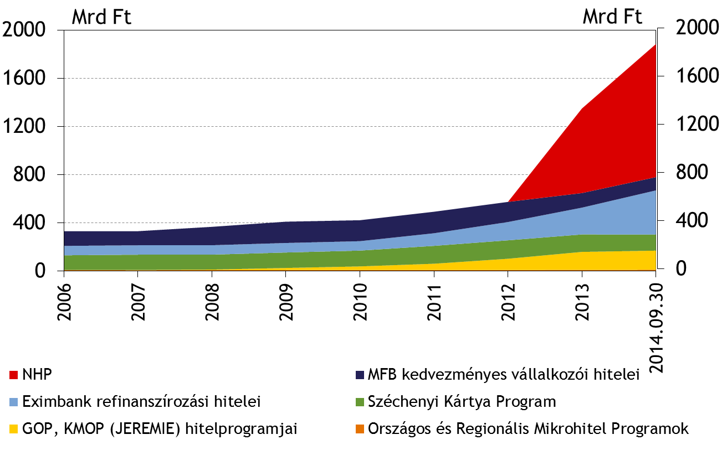
A vállalati hitelezés megindulása hajtóerő lehet 1.
Vállalati hitelpiac: az NHP megállította a negatív trendet, de gyenge a piaci alapú hitelezés
2008 óta a vállalati hitelek negyede „eltűnt”, ezt törte meg az NHP
A refinanszírozott hitelek mellett (Exim, NHP) azonban csak lassan növekszik a piaci alapú hitelezés
Javuló gazdasági kilátásokkal és új EU-s forrásokkal a hitelezés élénkülhet, de elmarad a válság előtti szintektől
„Finomhangolt” NHP
A bankok mérlegének kitisztítása (MNB „Rossz bank”) segítheti a hitelezési képességet
Vállalati és kkv hitelek éves változása
Támogatott hitelek és az NHP összesített állománya
Vállalati hitelek összesen
KKV hitelek
Forrás: MNB, UniCredit Research/Patai 2015

Slide 29
A vállalati hitelezés megindulása hajtóerő lehet 2.
A háztartási hitelfelvételi hajlandósághoz hasonlóan a válságban és azt követően a vállalati hitelfelvétel is megtört, melynek köszönhetően a vállalati hitelállomány az elmúlt 10 évben nem volt hasonlóan alacsony szinten.
A vállalatok még alacsony kockázatot sem mernek vállalni, így korlátozza a gazdaság fejlődési lehetőségeit.
A jegybank számításai szerint a fenntartható gazdasági növekedéshez 5-10%-os vállalati hitelezési dinamika szükséges, amely évi 250-400 milliárd forintos nettó hitelnövekményt jelent, azonban jelenleg a komoly keresleti korlát miatt ez messze nem teljesül. A keresleti korlát elsősorban a gazdasági és jogi bizonytalanság valamint a hiteltermékektől és piacoktól való félelem. Ezt kezelendő a jegybank a Növekedési Hitelprogramot indított, mely azonban csak ösztönző hatású lehet, önmagában nem hozhat növekedési fordulatot.

Slide 30
A kkv-k számának alakulása 2011-2014 között havi bontásban
A kkv-k teljesítményének növekedése, versenyképesebbé válása
a növekedés egyik lehetséges motorja
A kkv-k részesedése a gazdaságban
GDP-ben
Forrás: KSH, KT Titkárság

Slide 31
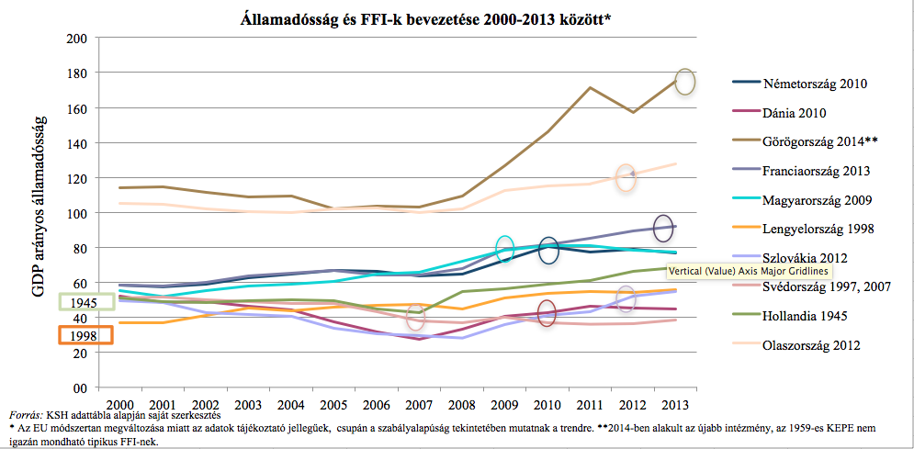
2012 év elején pesszimista hangulat uralkodott. Szakértői várakozás volt, hogy a bizalomhiány miatt még javuló reálgazdasági eredmények mellett is nemcsak „újratermelődik” az adósság, hanem aránya is gyorsan növekszik, mert az alkalmazkodás elmarad: folyamatos a csődveszély, a stabilitás-hiány.
Trendforduló következett be, de az elkövetkező években sem lehet hátradőlni!
2015 tény: lassú javulás, piactartás miatt a bank-szektorban jelentős tőke-bevonás, a hitelezést állami eszközök segítik
2012 várakozás: felgyorsuló tőkekivonás, befagyó hitelezés
2012 várakozás: növekvő bizalomhiány
2012 várakozás: gyengülő árfolyam
2012 várakozás: romló beruházási és növekedési kilátások
2012 várakozás: növekvő finanszírozási költség
2015 tény: oldódó bizalomhiány
2015 tény: gyengülő, de stabil árfolyam
2015 tény: jelentősen csök-kenő finanszírozási költség
2015 tény: jelentősen javuló kilátások
2012 várakozás: az adósság/GDP arányos adósság tovább emelkedik
Forrás: Simor András 2012 január,
Illetve 2015 saját szerkesztés
2015:nominálisan még növekszik,
de aránya csökken

Slide 32
Előretekintve: a GDP-arányos államadósság fenntartható csökkentéséhez elsősorban a növekedési képesség erősítésére van szükség. A felzárkózás egyetlen útja, ha magasabb hozzáadott értékekkel tudunk becsatlakozni a globális termelési láncba.
A gazdaságfejlesztésre fordított források költségvetésen belüli arányának a növelése
A növekedési képesség erősítése
Felszabaduló forrás a gazdaság-fejlesztésre
A beruházási ráta fenntartása, a hitelezési
aktivitás javítása, a KKV-szektor vállalkozó-képességének fejlesztése.
A K+F tevékenység további erősítése.
Fenntartható GDP-arányos államadósság-csökkentés
További befektetés a humán tőkébe, a menedzsment képességek további erősítése, a képzettebb munkaerő-kínálat biztosítása, a reformintézkedések mielőbbi érvényesítése.
A GDP fenntartható növekedése
A versenyképesség javítása, az üzleti bizalmat erősítő szabályozási lépésekkel, kiszámíthatóság növelése, bürokrácia csökkentése, terhek felszámolása pl. kintlévőségek ügye, stb.
Stabil, forrásaiban javuló költségvetés
Forrás: KT Titkárság
18

Slide 33
A fejlődés hajtóerői, a megteendő fontosabb gyakorlati lépések
az államháztartási kiadások kézbentartása, a fejlődés fenntarthatósága érdekében a gazdasági növekedéssel, illetve a csökkenő adósságszolgálattal felszabaduló forrásokat elsősorban a gazdasági-társadalmi fejlődés szolgálatában kell felhasználni,
a növekedés meghatározó tényezője a kkv szektor versenyképességének jelentős fejlesztése, ami feltételezi az e területre irányított támogatások növelését és ugyanakkor a tapasztalható „járadékvadász” magatartás korlátozását,
a vállalati hitelezés megindulása hajtóerő lehet,
az igazgatási kiadások jelenlegi mértékének jelentős csökkentése: a bérjellegű juttatások teljesítményekhez kapcsolása, a feladat-ellátási redundanciák jelentős mértékű és gyors mérséklése, a bürokratikus szabályok kiiktatása,
az egészségügyben és a felsőoktatásban megindult modernizációs folyamatokkal nyugvópontra kell jutni a stabil finanszírozási feltételek megteremtése érdekében,
az adóztatás egyszerűsítése, hatékonyságának további javítása; a hátralékállományból a behajthatatlan rész kiemelésével jobban kellene élni,
a „jó kormány” társadalmi bázisának kiépítése az alulról nyitott felemelkedést kínáló „közép” tudatos létrehozásával, s ennek megfelelő feltétel-teremtéssel a költségvetés bevételi és kiadási oldalán.

Slide 34
KÖSZÖNÖM A MEGTISZTELŐ FIGYELMET!

